Slide 1

Відкриття другого фронту

Slide 2



Англія і США зобов'язалися відкрити другий фронт влітку 1942 р.

Slide 3
Завданням зовнішньої політики СРСР
1
Створення антигітлерівської коаліції

Slide 4
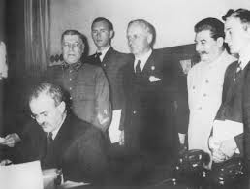
Підписання 26 травня 1942 р. у Лондоні радянсько-англійського договору про союз у війні

Slide 5
Завдання зовнішньої політики СРСР
2
Відкриття союзниками другого фронту в Європі

Slide 6

В 1942 р досягнута домовленість про відкриття другого фронту в Європі

Slide 7
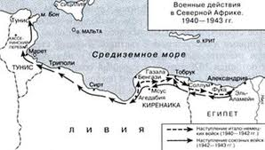
Прем'єр-міністр Великобританії зробив все можливе, щоб схилити президента США до відмови від взятого зобов'язання

Slide 8
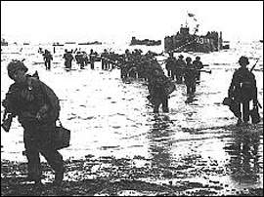
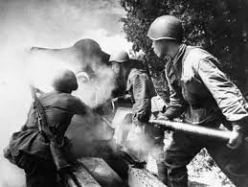
Затягування відкриття другого фронту було пов'язано з тим, що англо-американська коаліція розраховувала на ослаблення СРСР

Slide 9
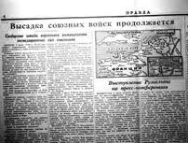
Другий фронт відкритий тільки 6 червня 1944 р. з висадки англо-американських військ в Нормандії

Slide 10
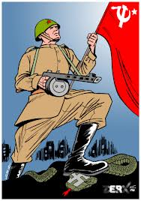
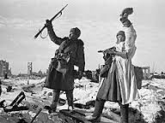
Активність англо-американців зросла коли вони зрозуміли, що СРСР незабаром самостійно розгромить фашистську Німеччину, візьме Берлін і звільнить країни Західної Європи.

Slide 11
Дякую за увагу!

